Slide 1
当代农村问题田野调查
许 庆
刘 进
当代农村问题田野调查
上海财经大学
2024.10.24

Slide 2
模块六
生态文明与可持续发展
当代农村问题田野调查
上海财经大学
2024.10.24

Slide 3


生态文明：发展历程
中国生态文明发展的关键阶段
探索与初创阶段（改革开放初期至20世纪末）
发展阶段（20世纪末至党的十八大前）
成熟与深化阶段（党的十八大以来）
当代农村问题田野调查
上海财经大学
2024.10.24

Slide 4
生态文明：发展历程
探索与初创阶段（改革开放初期至20世纪末）
环保意识觉醒与基本国策确立
20世纪70年代：人们开始意识到保护环境的重要性。
1979年：在邓小平同志的倡导下，第五届全国人大常委会第六次会议将每年的3月12日确定为“植树节”，第十一次会议通过《环境保护法(试行)》。1981年：通过《关于开展全民义务植树活动的决议》，将每年3月12日定为植树节，推动全社会植绿护绿。
1981年：党中央在《关于在国民经济调整时期加强环境保护工作的决定》中明确提出环境和自然资源是人民赖以生存的基本条件，管理好环境和合理利用自然资源是现代化建设的基本任务。
1983年：在第二次全国环境保护会议上，环境保护被正式确立为我国的一项基本国策。
当代农村问题田野调查
上海财经大学
2024.10.24

Slide 5
生态文明：发展历程
探索与初创阶段（改革开放初期至20世纪末）
立法与制度建设
1979年：出台第一部生态立法《中华人民共和国环境保护法(试行)》。
1982年：《宪法》增加了国家改善生活环境和生态环境、保障自然资源合理利用等规定。
此后，陆续颁布了《森林法》《海洋保护法》《草原法》《水污染防治法》《大气污染防治法》等多部生态保护法律。
机构设立与科技支撑
1974年：成立国务院环境保护领导小组，负责工业污染防治工作。
1984年：成立国家环境保护局，后于1988年独立成为国务院直属机构。
当代农村问题田野调查
上海财经大学
2024.10.24

Slide 6
生态文明：发展历程
发展阶段（20世纪末至党的十八大前）
可持续发展战略
20世纪90年代：面对环境恶化和资源紧张，我国提出“可持续发展”战略，并于1994年通过《中国21世纪议程》，将可持续发展贯穿于经济、资源、环境等各个方面。
1995年：党的十四届五中全会确立了经济体制由计划经济向社会主义市场经济转变，经济发展方式由粗放型向集约型转变，并将“经济建设和人口、资源、环境的关系”作为社会主义现代化建设中需要正确处理的重大关系之一。
立法与制度完善
1997年：修订《中华人民共和国刑法》，新增破坏环境资源保护罪。
此后，围绕可持续发展战略，加快环保立法与环保制度完善工作。
当代农村问题田野调查
上海财经大学
2024.10.24

Slide 7
生态文明：发展历程
成熟与深化阶段（党的十八大以来）
生态文明制度体系构建
党的十八大以来：以习近平同志为核心的党中央大力推进生态文明理论创新、实践创新、制度创新，提出一系列新理念新思想新战略，形成了习近平生态文明思想。
出台《关于加快推进生态文明建设的意见》和《生态文明体制改革总体方案》，全面推进生态文明体制改革，初步建立源头严防、过程严管、损害赔偿、后果严惩的生态文明基础性制度框架。
生态环境治理现代化
坚持精准、科学、依法治污，以更高标准打好蓝天、碧水、净土保卫战。
划定生态保护红线，设立国家公园，稳步推进以国家公园为主体的自然保护地建设。
构建党委领导、政府主导、企业主体、社会组织和公众共同参与的现代环境治理体系。
当代农村问题田野调查
上海财经大学
2024.10.24

Slide 8
生态文明：发展历程
成熟与深化阶段（党的十八大以来）
绿色发展与低碳转型
推动经济社会绿色低碳发展，促进产业结构优化调整，淘汰落后产能。
加快能源转型，降低煤炭消费比重，提高清洁能源比重。
建成全球规模最大的碳排放权交易市场，启动全国温室气体自愿减排交易市场，碳足迹管理体系加快建立。
国际传播与合作
中国积极参与全球生态文明建设，通过国际会议、国际合作项目等方式，向国际社会展示中国生态文明建设的实践与成果。
举办洱海论坛等国际活动，探讨向国际社会讲述生态文明中国故事的路径与方法。
当代农村问题田野调查
上海财经大学
2024.10.24

Slide 9
生态文明与可持续发展
农业生态文明
当代农村问题田野调查
上海财经大学
2024.10.24

Slide 10

农业生态文明：发展历程
中国农业生态文明发展的关键阶段
初步探索阶段（改革开放初期至20世纪90年代初）
持续发展阶段（1992年至2004年）
深度调整阶段（2005年至2011年）
全面推进阶段（2012年至今）
当代农村问题田野调查
上海财经大学
2024.10.24

Slide 11
农业生态文明：发展历程
初步探索阶段（改革开放初期至20世纪90年代初）
政策出台：1979年党的十一届四中全会首次明确提出防治化肥、农药污染的措施，并出台了《中华人民共和国环境保护法（试行）》，将农村环境纳入法律保护范围。
机构建立：一些农村地区在政策指导下，相继建立起农村环境管理机构。
成效与局限：此阶段虽然对农村生态环境保护有了初步认识，但直接针对农村的政策相对较少且内容零散。
当代农村问题田野调查
上海财经大学
2024.10.24

Slide 12
农业生态文明：发展历程
持续发展阶段（1992年至2004年）
政策深化：随着社会主义市场经济体制的确立，农村经济进一步发展，但环境问题也日益突出。此阶段出台了《中国环境与发展十大对策》《中国21世纪议程》等文件，明确提出要大力推广生态农业和推动农业、农村的可持续发展。
机构与资金：国家环保总局发布《关于加强农村生态环境保护工作的若干意见》，对改善农村生态环境质量提出了具体要求，并加大了对农村环保工作的资金投入。
成效：农村环保政策内容更加全面和细致，政策可操作性显著提升，农村生态文明建设迈出实质性的一步。
当代农村问题田野调查
上海财经大学
2024.10.24

Slide 13
农业生态文明：发展历程
深度调整阶段（2005年至2011年）
政策聚焦：出台了《中共中央国务院关于推进社会主义新农村建设的若干意见》《国家农村小康环保行动计划》等文件，重点推进农村环境整治和生态保护工作。
城乡协调：强调城乡环境保护的统筹考虑，加大资金投入，建立健全农村环保的政策体系和长效机制。
成效：政府从城乡协调发展的角度对农村生态文明建设进行整体布局和深度调整，环保基础设施和机制建设逐步完善。
当代农村问题田野调查
上海财经大学
2024.10.24

Slide 14
农业生态文明：发展历程
全面推进阶段（2012年至今）
国家战略：党的十八大将“生态文明建设”融入“五位一体”总体布局，农村生态文明建设被提升到国家战略高度。党的十九大报告提出实施乡村振兴战略，其中重要内容之一就是建设生态宜居的社会主义新农村。
政策密集出台：如《乡村振兴战略规划(2018—2022年)》《中共中央 国务院关于学习运用“千村示范、万村整治”工程经验有力有效推进乡村全面振兴的意见》等文件相继出台，为农村生态文明建设提供了政策支持和保障。
成效显著：在党和国家一系列政策的推动下，农村生态文明建设取得明显成效，农村人居环境显著改善，绿色发展方式逐步建立，农村生态文化建设初见成效。
当代农村问题田野调查
上海财经大学
2024.10.24

Slide 15
生态文明和农业生态文明
整体性关系
组成部分：中国农村生态文明是中国生态文明的重要组成部分。生态文明建设是一个全局性、系统性的工程，涵盖了城市与乡村的各个方面，而农村作为中国广大地域的主体部分，其生态文明建设直接关系到整个国家的生态文明水平。
相互依存：中国生态文明的建设离不开农村生态文明的支撑，同时农村生态文明的发展也需要在国家生态文明建设的整体框架下进行。两者相互促进、相互依存，共同构成了中国生态文明建设的完整体系。
当代农村问题田野调查
上海财经大学
2024.10.24

Slide 16
生态文明和农业生态文明
内容与实践关系
内容上的涵盖：中国生态文明建设的内涵丰富，包括了生态环境保护、资源节约利用、绿色经济发展等多个方面。而农村生态文明作为其中的重要组成部分，也涵盖了农村生态环境保护、农业绿色发展、农村人居环境改善等多个方面的内容。这些内容既是中国生态文明建设的具体要求，也是农村生态文明建设的实践方向。
实践上的互补：在城市与农村的生态文明建设实践中，两者各有侧重但也存在互补关系。城市生态文明建设更注重工业污染控制、城市绿化美化等方面，而农村则更侧重于农业面源污染治理、农村垃圾处理、乡村风貌提升等方面。通过城乡联动、优势互补，可以更好地推动中国生态文明建设的整体进程。
当代农村问题田野调查
上海财经大学
2024.10.24

Slide 17
生态文明和农业生态文明
目标与愿景关系
共同目标：中国生态文明建设的目标是实现人与自然的和谐共生，建设美丽中国。这一目标同样适用于农村生态文明建设。通过加强农村生态文明建设，可以改善农村人居环境、促进农业绿色发展、提高农民生活质量，为实现美丽中国目标贡献力量。
长远愿景：从长远来看，中国农村生态文明的建设不仅有助于提升农村地区的生态环境质量，还有助于推动乡村振兴战略的实施和农业现代化的发展。同时，随着农村生态文明的不断提升和完善，也将为整个国家的生态文明建设提供有益的借鉴和示范。
当代农村问题田野调查
上海财经大学
2024.10.24

Slide 18
生态文明与可持续发展
案例分析
当代农村问题田野调查
上海财经大学
2024.10.24

Slide 19
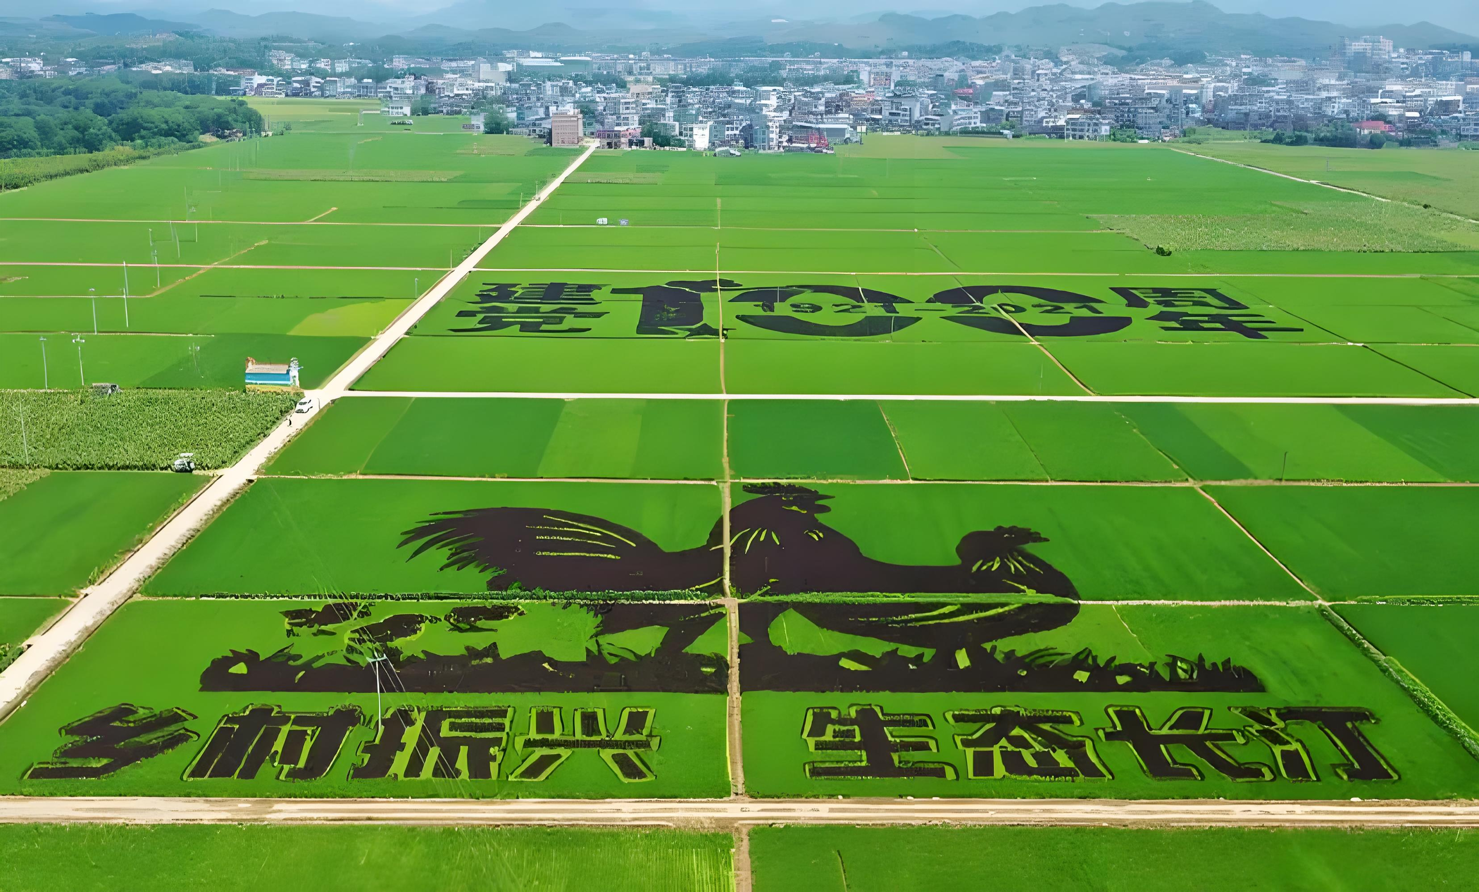
案例分析
水土流失治理
长汀县水土流失综合治理
福建省长汀县曾是南方红壤区水土流失最为严重的县份之一。
多年来，长汀县实施了包括植树造林、坡耕地改造、水土保持工程等一系列措施，使森林覆盖率由最低时的29.9%提高到80.36%，水土流失率降低到6.78%。如今，长汀县已成为全国生态文明示范县，百万亩荒山重新披上了绿装。
当代农村问题田野调查
上海财经大学
2024.10.24

Slide 20
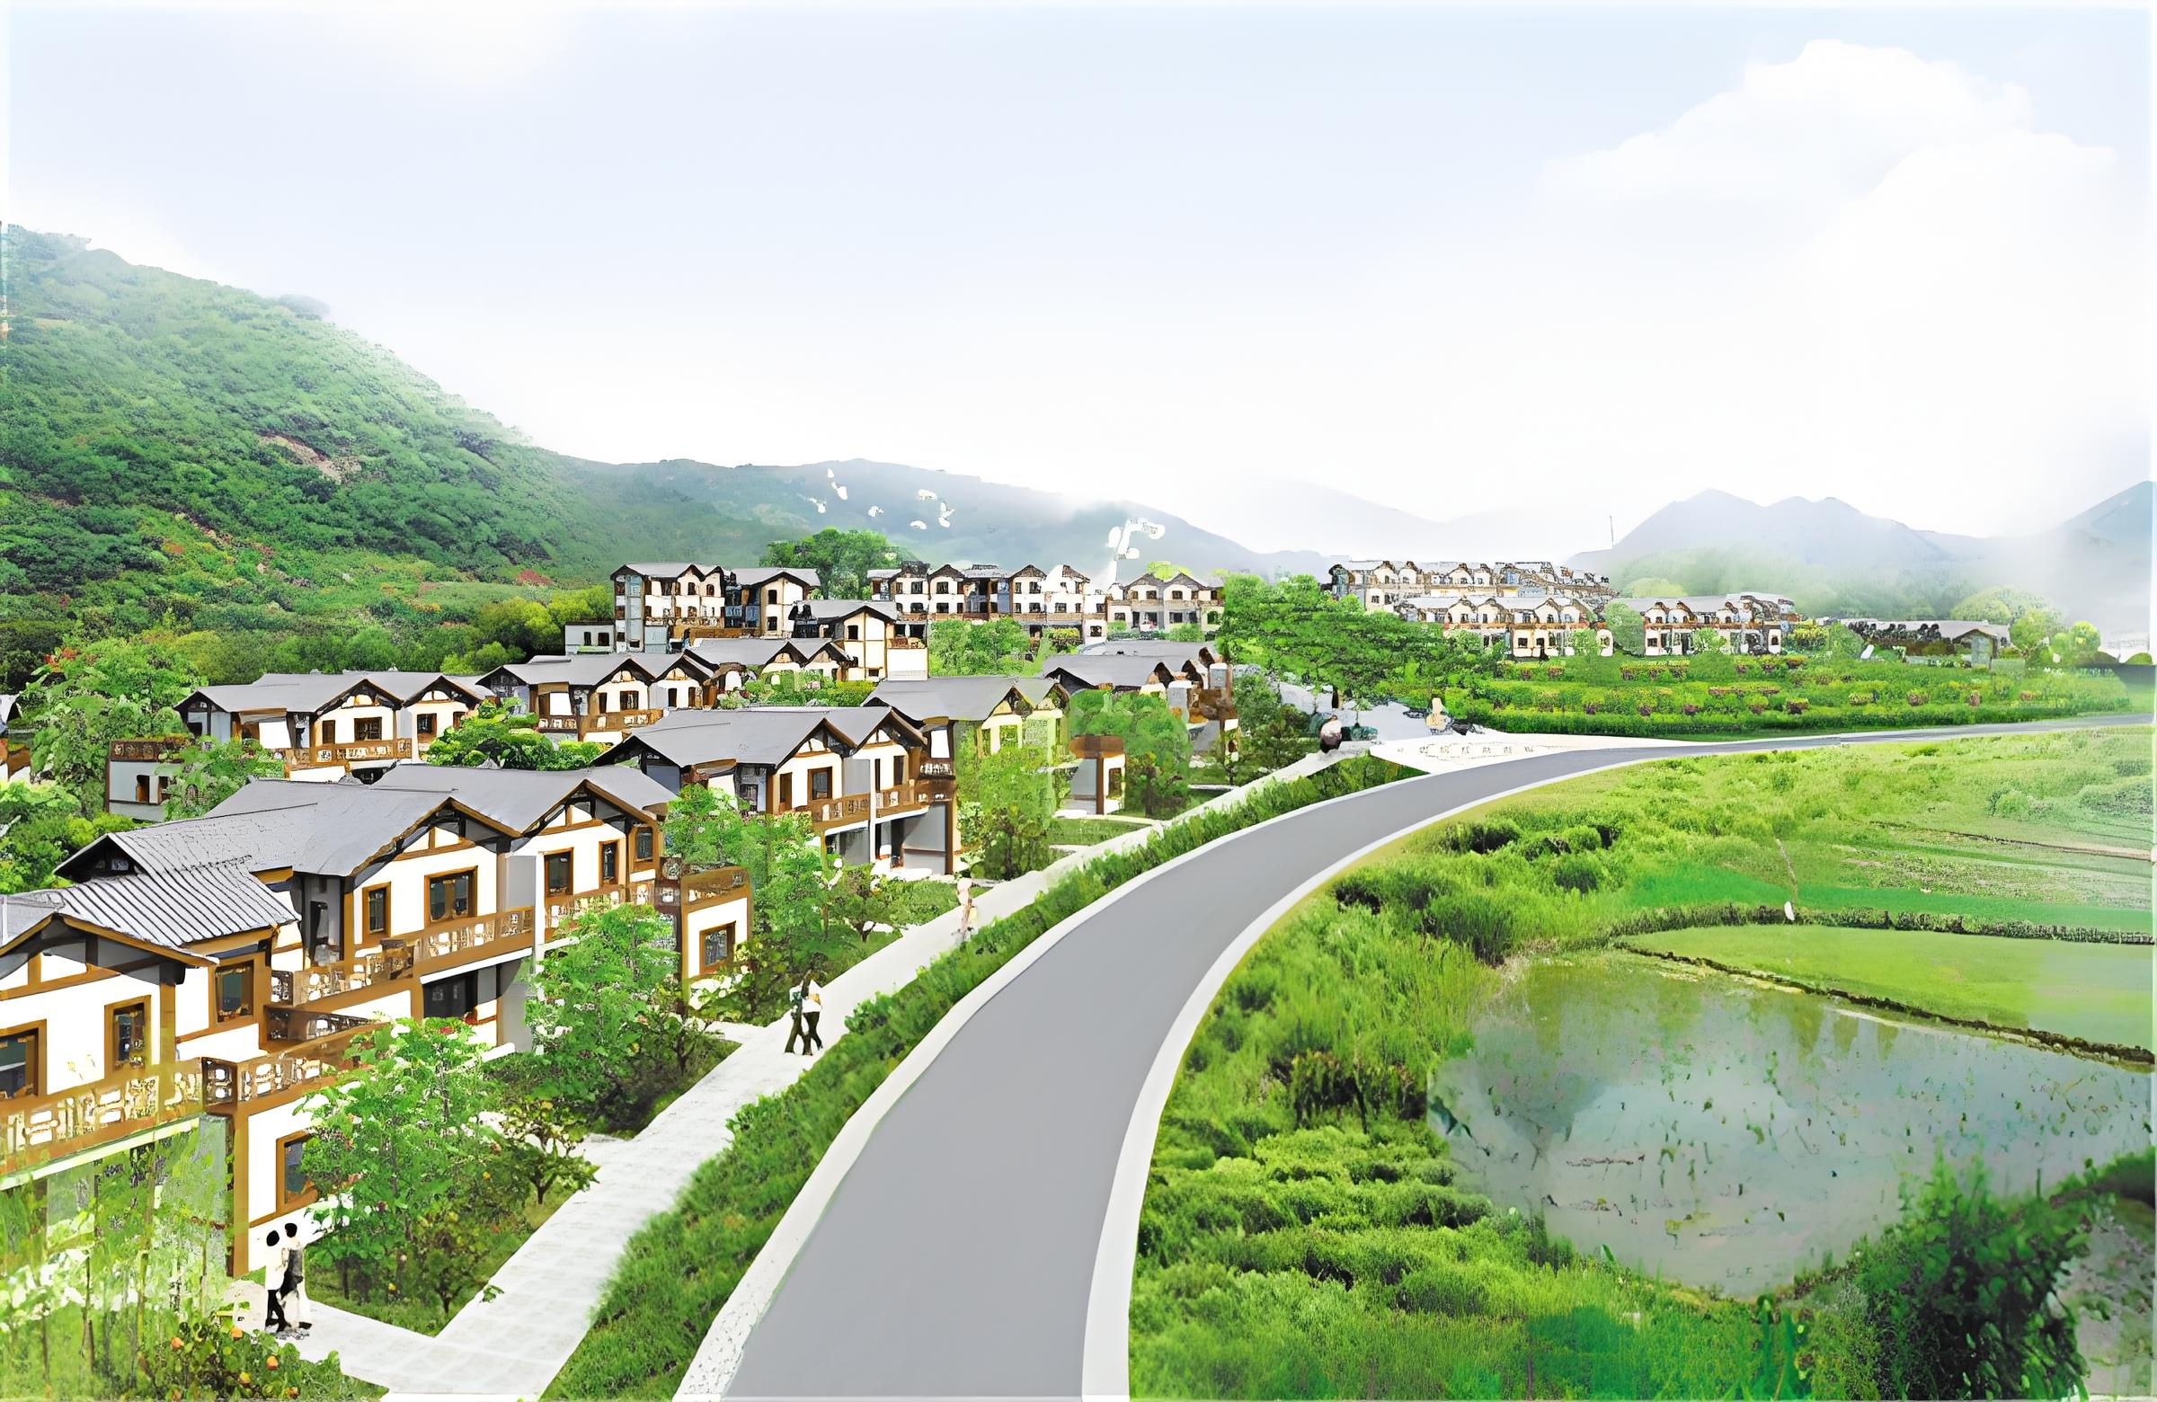
案例分析
绿色发展转型
浙江省安吉县绿色发展之路
浙江省安吉县践行“绿水青山就是金山银山”理念，推动绿色发展转型。
从污染企业到绿色产业，从生态包袱到生态财富，安吉县走出了一条生态美、产业兴、百姓富的绿色发展之路。通过发展竹产业、乡村旅游等绿色经济，安吉县实现了经济社会的可持续发展，成为全国生态文明建设的样板。
当代农村问题田野调查
上海财经大学
2024.10.24

Slide 21
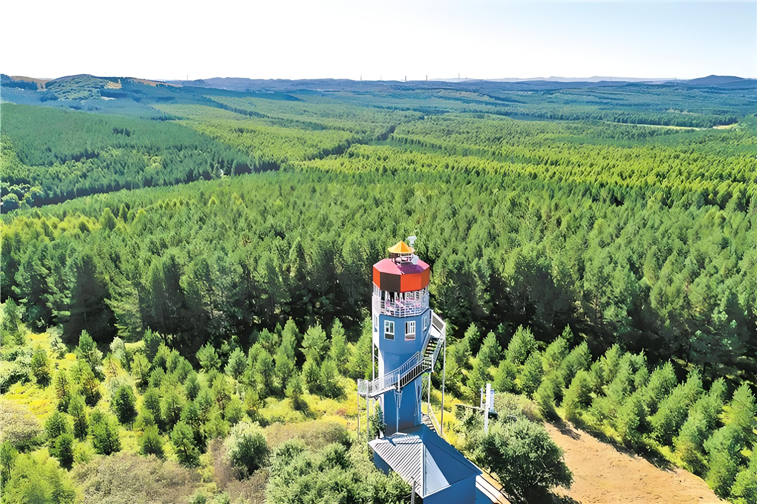
案例分析
生态修复保护
塞罕坝机械林场治沙止漠
塞罕坝机械林场位于河北省北部，是我国北方重要的生态屏障。
多年来，该林场坚持治沙止漠，通过植树造林、防风固沙等措施，成功筑牢了绿色生态屏障。如今，塞罕坝林场已成为世界上面积最大的人工林之一，对改善区域气候、保护生态环境发挥了重要作用。
当代农村问题田野调查
上海财经大学
2024.10.24

Slide 22
模块七
学术写作（调研报告和学术论文）
当代农村问题田野调查
上海财经大学
2024.10.24

Slide 23
模块七
调研报告：调查前的准备
当代农村问题田野调查
上海财经大学
2024.10.24

Slide 24
调研报告：调查前的准备
调查前四项工作：
选题、提出研究假设、概念操作化、确定调查单位
选题
从程序上看，选择调研课题是一项社会调查活动的起点，是整个调查工作的第一步。调研课题一旦确定，整个调查活动的目标和方向也就随之确定。
选题阶段的主要任务包括两个方面：一是从现实社会中存在的大量的现象、问题和焦点中，恰当地选择出一个有价值的、有创新的和可行的调查问题；二是将比较含糊、比较笼统、比较宽泛的调查问题具体化和精确化，明确调查问题的范围，澄清调查工作的思路。
当代农村问题田野调查
上海财经大学
2024.10.24

Slide 25
调研报告：调查前的准备
提出研究假设
在现代社会科学研究中，假设检验作为一种认识社会的重要方法，比较突出地反映了社会科学研究的定量化取向。
研究假设也叫理论预设，是在研究之前提出的有待调查检验的命题。研究假设是对研究问题的尝试性解释，也是一种可用经验事实检验的命题。因此，它能为调查研究提供指导，在调查研究到了分析阶段时也便于下判断、做结论。
研究假设可以从文献资料和已有的理论中获得，也可以经由以往的调查或本次调查的事先研究中获得。
当代农村问题田野调查
上海财经大学
2024.10.24

Slide 26
调研报告：调查前的准备
概念操作化
社会调查中所要测量的对象有许多是十分抽象的概念，比如“智商”、“态度”、“小康”、“现代化”等等，这些概念看不见、摸不着。要使这些概念为我们所测量，必须对它们作操作化处理。
所谓操作化，是指通过对调查课题进行某种界定，给予明确的陈述，以达到将最初头脑中比较含糊的想法变成清楚明确的调查主题，将最初比较笼统、比较宽泛的研究范围或领域变成特定领域中的特定现象或特定问题的目的。
也就是说是通过某种人为处理，把原本比较抽象的概念变成在经验层次上可以具体测量的变量。
操作化的优劣评判标准有三条：（1）全面；（2）少而精；（3）容易得到。
当代农村问题田野调查
上海财经大学
2024.10.24

Slide 27
调研报告：调查前的准备
确定调查单位
在社会调查中，主要有 4 种类型的分析单位：个人、群体、组织、社区。
个人：根据社会调查方法自身的性质和特性，就在很大程度上决定了它所用的分析单位经常地是社会中的个人。作为分析单位的个人首先要是社会人。社会人被赋予了社会群体成员的特性。
群体：由若干个人所组成的各种社会群体本身，也可以成为社会调查中的分析单位，这种群体他们具有共同的特征，与研究群体中的个人不同。
组织：这里的组织是指正式社会组织，即具有共同目标和正式分工的人群组成的单位，比如学校、企业、医院等。
社区：社区作为一定地域中人们的生活共同体，也可以作为调查中的分析单位。
在社会调查研究中，同一项研究课题可以选择不同的分析单位，但是用哪种分析单位做调查就要用哪种分析单位做结论，否则会导致逻辑错误
当代农村问题田野调查
上海财经大学
2024.10.24

Slide 28
模块七
调研报告：收集资料
当代农村问题田野调查
上海财经大学
2024.10.24

Slide 29
调研报告：收集资料
收集资料的方法
文献调查法、观察法、访问调查法、问卷调查法
文献调查法
内容要有针对性：应紧密围绕调研课题来收集文献资料。不可漫无目的地查阅，以免花费大量时间而收效甚微。
形式上要多样：凡与调查课题有关的各种形式的文献都要想方设法地搜集。其他形式的文献如视听材料也不可忽视。不但要注意图书，也要注意图片、表格等辅助资料；既要查阅公开出版物，又要参考档案文件等内部资料。
时序上要连续：作为调查对象的文献，要有一定的连续性和积累性，避免时序上的中断，减少时间上的空白。这样，才能连续、准确、全面地反映问题的发展变化。
当代农村问题田野调查
上海财经大学
2024.10.24

Slide 30
调研报告：收集资料
观察法
观察法，是指调查者带有明确目的，凭借自己的感觉器官及其辅助工具，直接从社会生活的现场收集资料的调查研究方法。
观察要客观：必须从实际出发，被观察的对象是什么情况，就观察什么情况、记载什么情况。
观察要全面：任何客观事物都有多方面的属性，多方面的联系，多方面的表现形式，只有从不同侧面、不同层次、不同角度进行多方位的观察，才能了解客观事物的全貌。
观察要深入：社会生活本身纷繁复杂、千变万化，如果观察者仅仅走马观花、浮光掠影，或停留在事物表面蜻蜒点水，就有可能得出片面的、错误的结论，因此观察必须深入、细致。
观察要持久：实地观察是一种十分单调、枯燥的工作。要进行客观、全面、深入的观察，就必须坚持观察的持久性。尤其是对于复杂的社会现象，更需要长期观察才能了解其真相，弄清其本质。
观察必须遵守法律和道德原则：在实地观察中，要遵守宪法和其他法律的有关规定，还应遵守一般的道德规范。
当代农村问题田野调查
上海财经大学
2024.10.24

Slide 31
调研报告：收集资料
访问调查法
访问调查法，是指调查人员通过有计划地与调查对象进行直接的交谈来获取资料的调查方法。
访谈过程的控制
访谈过程中提出的问题可分为实质性问题和功能性问题两类。
实质性问题是指为了掌握调查所要了解的实际内容而提出的问题，主要有以下几类：
客观事实类的问题：如姓名、性别、年龄、职业以及各种已发生过的事情。
行为和行为：如“你下班后如何安排业余生活?”“你考虑过换一个职业或工作单位吗?”。
主观态度类问题趋向类的问题：如“你喜欢哪一类电视节目?”“你如何看待当前的医疗制度改革?”
建议性的问题：如“你对目前你所在的单位进行的机构改革有何建议?”
当代农村问题田野调查
上海财经大学
2024.10.24

Slide 32
调研报告：收集资料
访问调查法
功能性问题是指在访谈过程中为了创造有利的访谈气氛，或从一个话题转换到另一个话题时能对被访者起到某种作用的问题。它包括：
接触性问题：是为了与调查对象接触而提出的问题，一般是在谈话开始时使用，如先谈调查对象比较熟悉的一些方面来消除陌生感。
试探性问题：用于试探访问时间和对象的选择是否恰当等，以便确定访谈是否进行和如何进行。如“你在单位的工作忙吗?”等。
过渡性问题：用于转换话题时，使谈话过程显得连贯和自然。如话题要转向家庭生活时，可提问“你下班回到家里后比较轻松吧?”
检验性问题：用于验证前面所得到的有关问题的回答是否可靠。如关于家庭生活水平的调查，可以用家庭收入和家庭支出两方面的问题来相互验证。
当代农村问题田野调查
上海财经大学
2024.10.24

Slide 33
调研报告：收集资料
问卷调查法
问卷调查法是调查者通过事先统一设计的问卷来向被调查者了解情况、征询意见的一种资料收集方法。
注意事项
同学们要严格按照专家组的要求发放问卷，不能随意更换被调查对象。
在调查时，要在一个安静、没有其他人在场的环境填写问卷，防止其他人干扰。
被调查者对问题不理解时，同学们要严格按照专家组的要求对问题进行解释，不能随意解释。
要给被调查解释为什么被抽中，课题组会保护被调查者的隐私和相关信息，一定不会泄露。要打消被调查的顾虑。否则被调查者会拒绝或者应付填写问卷。
当代农村问题田野调查
上海财经大学
2024.10.24

Slide 34
模块七
调研报告：如何书写调研报告
当代农村问题田野调查
上海财经大学
2024.10.24

Slide 35
调研报告：如何书写调研报告
调研报告结构及内容
写作调查报告没有统一规定的报告结构，不存在硬性不变的法则，而是调查人员必须开发一种使人感觉舒适的结构。建议性的结构可以是：
标题
目录
摘要
序言
调查结果
结论建议
附录
当代农村问题田野调查
上海财经大学
2024.10.24

Slide 36
调研报告：如何书写调研报告
调研报告结构及内容
标题
标题是一种创造，一个好的标题能够引起读者的兴趣，鼓励人们拿起来并阅读。标题必须清楚地说明是关于什么的报告，而且最好简短明了的强调重点并能引起好奇心和阅读欲。调查报告的标题一般只有一句话，有时可加上一个副标题。文字可长可短，但应该将调查内容概括出来。
目录
目录是关于报告中各项内容的完整一览表。报告的目录跟书的目录一样，一般只列出各部分的标题名称及页码，如果内容较多，为了读者阅读方便，可以将细目也列进去。目录的篇幅以不超过一页为宜。但千村调查的分报告和子报告由于篇幅较小，一般不需要单列目录。
当代农村问题田野调查
上海财经大学
2024.10.24

Slide 37
调研报告：如何书写调研报告
调研报告结构及内容
摘要
摘要是对调查报告的内容作概括性的说明。阅读调查报告的人往往对调查过程的复杂细节没有什么知识或兴趣，他们只想知道调查所得的主要结果和结论。
不要简单重复标题中已有的信息；
摘要一般不分段，少用长句，无空泛、笼统、含混之词；
一般不用数学公式、图表，术语、缩略语、简写、代号等，除非很容易明白，否则不用；
篇幅以不超过文章的10%为宜。
当代农村问题田野调查
上海财经大学
2024.10.24

Slide 38
调研报告：如何书写调研报告
调研报告结构及内容
调查概况
调查概况是摘要之后介绍报告的部分，告诉读者为什么做此调查，调查人员做了些什么以及怎样得出结果。这些问题可包括在 3 个子标题下：背景、目标和方法。
背景部分：描述导致此项调查的因素，即调查项目的来源以及选择此课题的起因，包括简短罗列调研面临的问题。
目标部分：叙述总体研究目的以及所包含信息的范围。只需用一、二句话简短的表达。
方法部分：应该描述获得信息的方法，资料来源和抽样程序。根据主题或报告的类型，方法部分可长可短，详细描写可包括样本的描述，数据资料是怎样收集和何时收集的，数据资料是否权衡过，以及被访者的态度等。
当代农村问题田野调查
上海财经大学
2024.10.24

Slide 39
调研报告：如何书写调研报告
调研报告结构及内容
调查结果
调查调查结果构成报告的主体。它们提供调研人员收集到的所有相关事实和观点，调查结果部分的内容通常比较多，篇幅比较大。最常见的有三种写法：横向展开、纵向展开以及纵横结合展开。
横向展开：主要依照调查的内容来安排，以突出某一社会现象或问题的各个方面的内容。例如：一项关于某高校状况的调查可分为：学生状况、教师状况、教室与实验室状况、教材与图书状况等等。
纵向展开：主要依照事件发生的时间先后来安排，以突出某一社会现象或问题的发展过程。例如：一项关于某高校发展的调查可分为：历史沿革、文革前的发展、文革期间的状况、改革开放以来的发展等等。
纵横结合展开：即上述两种方式的结合，并以一种为主展开。仍以某高校调查为例：学生状况在文革前、文革中、文革后以及改革开放以来各阶段的发展变化；教师状况在文革前、文革中、文革后以及改革开放以来各阶段的发展变化等等。
当代农村问题田野调查
上海财经大学
2024.10.24

Slide 40
调研报告：如何书写调研报告
调研报告结构及内容
结论和建议
在这一部分研究人员要说明调查获得哪些重要结论，根据调查的结论应该采取什么措施。结论的提出方式可用简洁而明晰的语言对调查前所提出的问题作明确的答复，同时简要地引用有关背景资料和调查结果加以解释、论证。
结论有时可与调查结果合并在一起，但要视调查课题的大小而定。一般而言，如果调查课题小、结果简单，可以直接与调查结果合并成一部分来写。如果课题比较大、内容多，则应分开写为宜。
作为一份调查报告，结论与摘要同等重要。它们为调查人员提供一个超越某些较平凡信息的显示机会，这些平凡信息经常构成调研结果的主体。一份社会调查报告的结论可能比较简短，但结论中显示出报告的意义却非同一般。
当代农村问题田野调查
上海财经大学
2024.10.24

Slide 41
当代农村问题田野调查
谢谢！
当代农村问题田野调查
上海财经大学
2024.10.24

